Slide 1
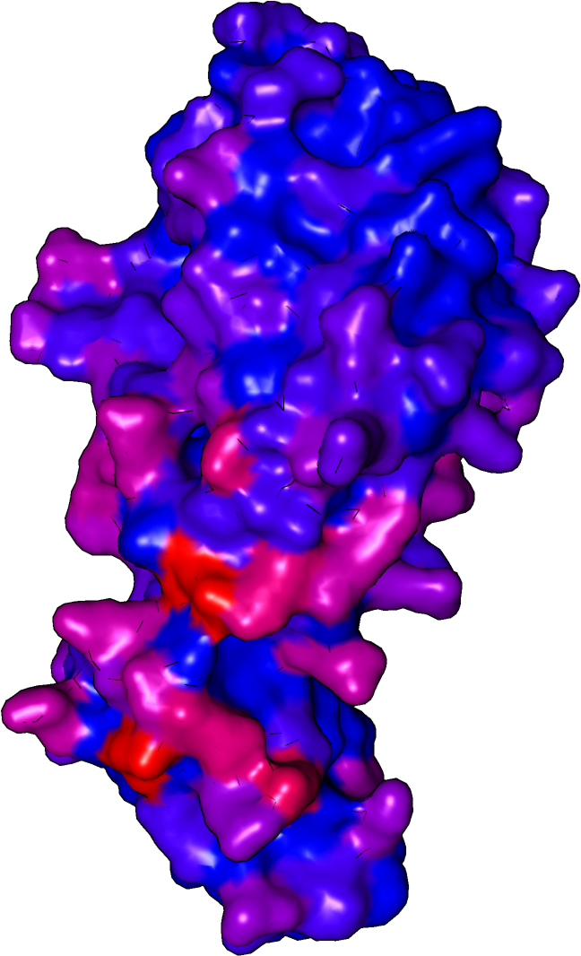
0% | Polar Contact Prevalence | 27%
E116
E79
K262
N49
N279
E305

